Slide 1


Ochrana
BEZ rezíduí
Na aké prípravky zmeniť rezistentné a zakázané chemické látky v poľnej výrobe

Slide 2


bioTomal
Technológia pestovania budúcnosti
Konzument žiada potraviny bez chemických látok čo môžeme použiť!???
Systémy biologickej ochrany rastlín

Slide 3

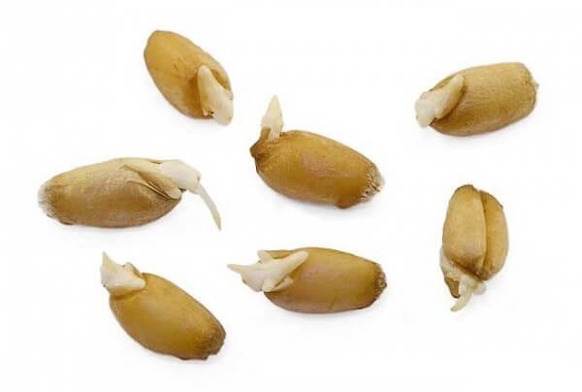
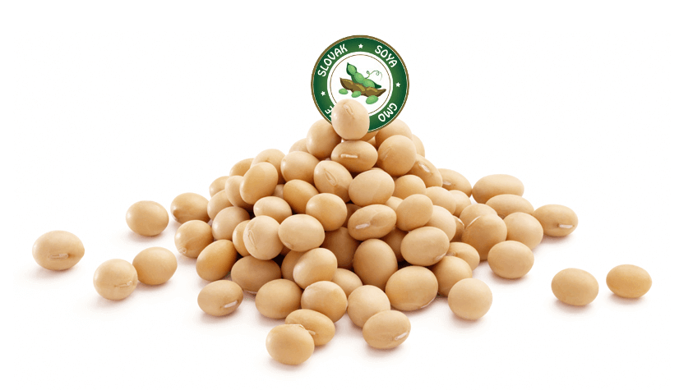
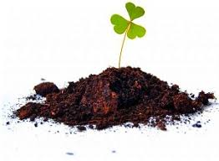
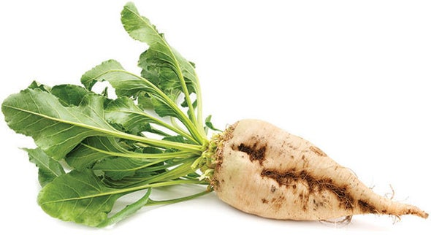
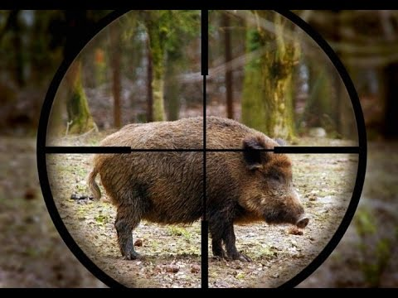




Ochrana rastlín zlacnenie výroby do budúcna
Hubové choroby
Vývoj koreňov
Zdravá úroda
Inokulácia sóje
Dezinfekcia pôdy
Ochrana poľných kultúr
ochrana pred divou zverou
Trifender
POLIRIZ S

Slide 4
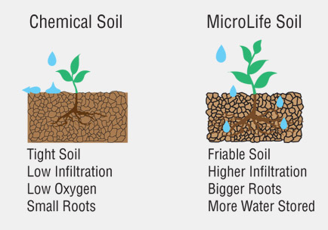
Pôda s bohatým mikrobiálnym životom
Prechemizovaná pôda
Nepriepustná pôda
Malá infiltrácia
Menej kyslíka
Menšie korene
Priepustná pôda
Vyššia infiltrácia
Väčšie korene
Väčšia zásoba vody
živa 2/2015
Notes:
4

Slide 5
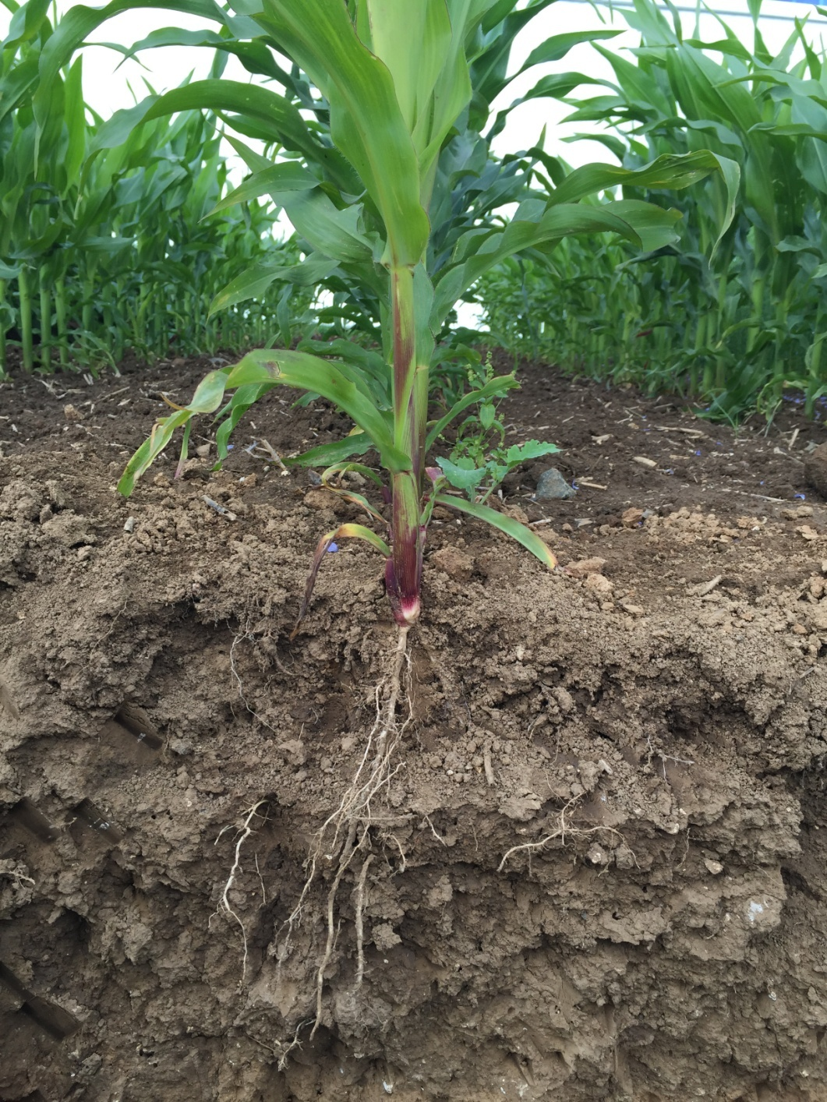
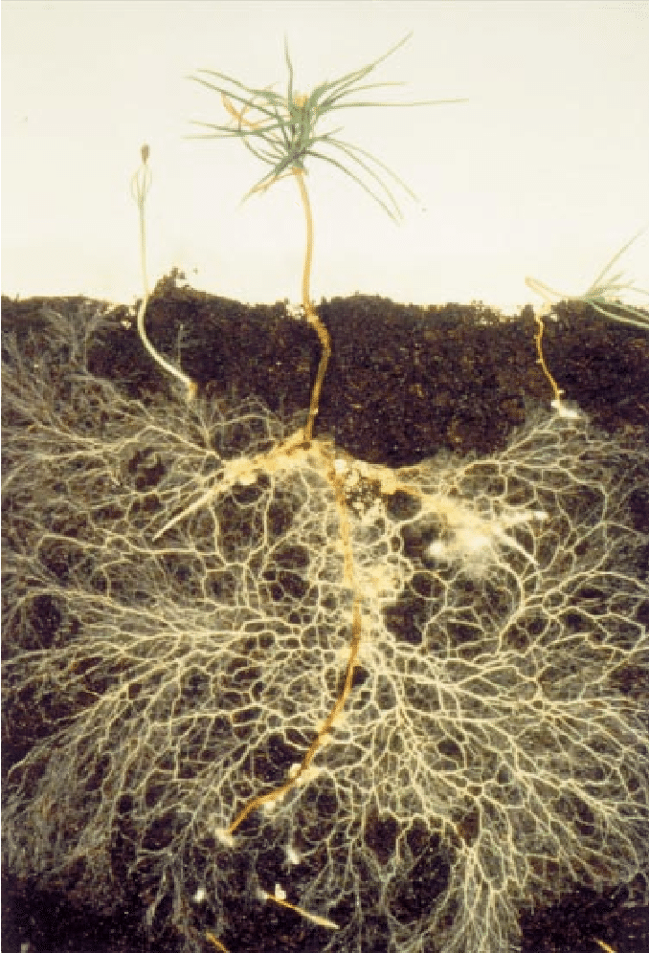
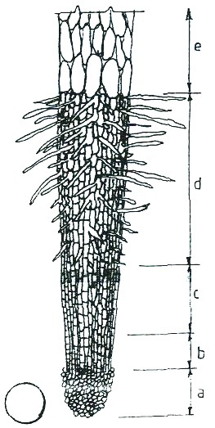
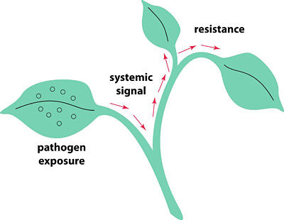
Lepšie udržanie vody zlacnenie orby - zníženie toxínov
Trifender
Trifender
Trifender
Ochrana proti hubám
Mykorrhiza
Lepšie udržanie vody
Viazanie toxínov
Lepšie využitie živín
Ochrana proti baktériám
Ochrana proti hubám
Obnovenie koreňového systému
Prírodná výživa
Chýbajúce mikroprvky
Elicitor

Slide 6
Stále častejšie hubové a bakteriálne infekcie
Ktoré nás trápia
fuzária
sklerotínia
baktérie
Umelé hnojiva
Jednostranná výživa
Strata života v pôde
Čas na dodržanie osevného postupu
Rezistentné chemické prípravky
Dôsledkom otepľovania nové choroby
Drahá a priam nemožná ochrana proti nim

Slide 7
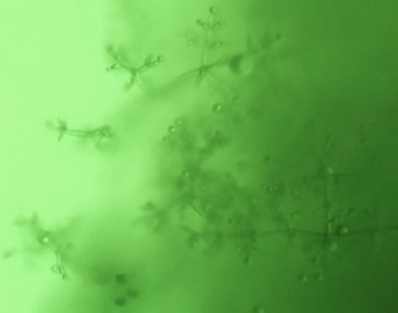
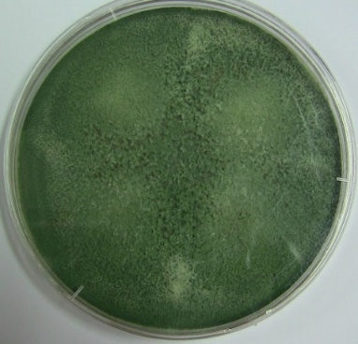

Trifender
Účinná látka Trichoderma mikrobiologický biostimulátor

Slide 8
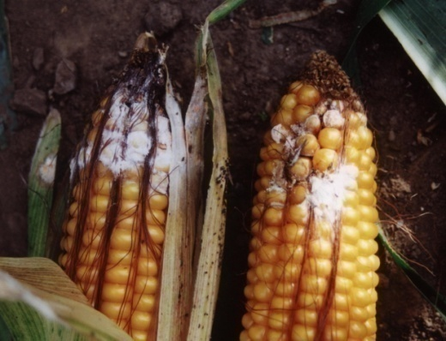
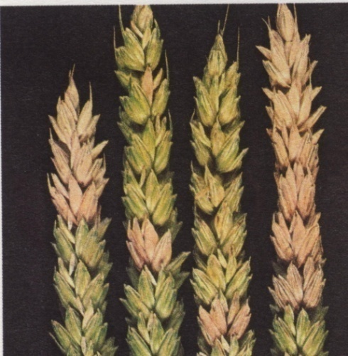
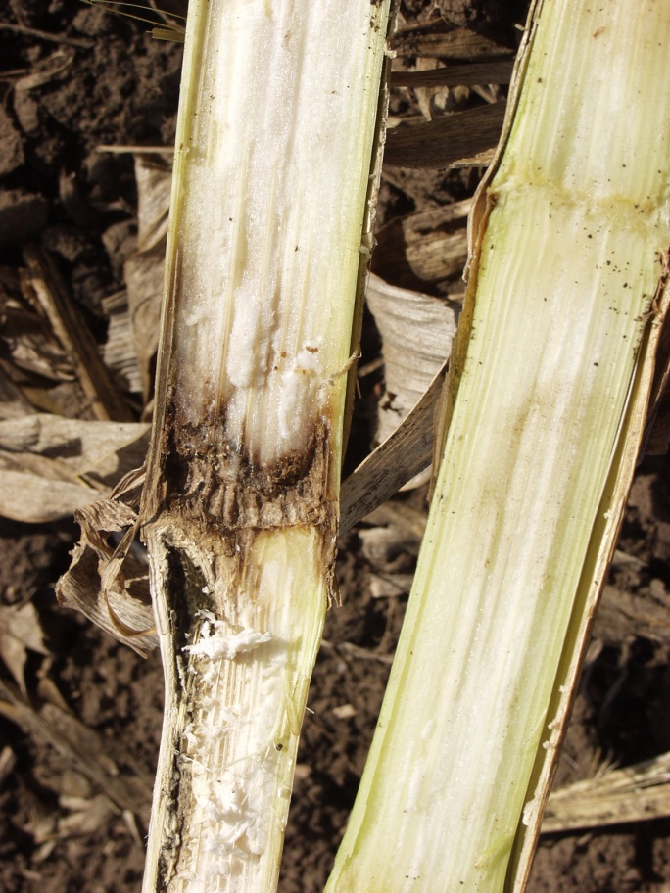
Fusarium spp. – riziko pre následné plodiny
1. rok
2. rok

Slide 9
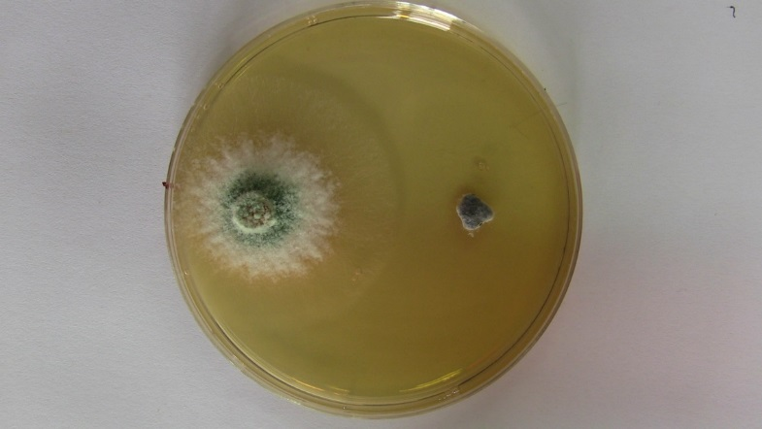
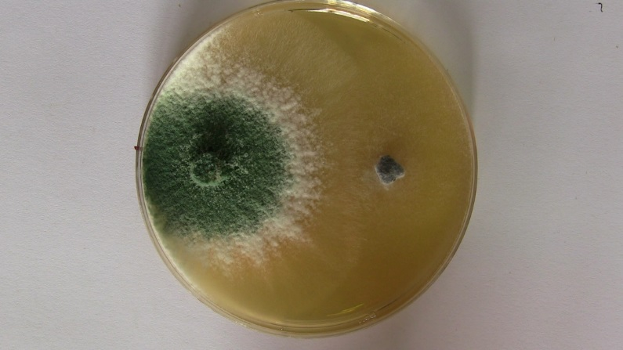
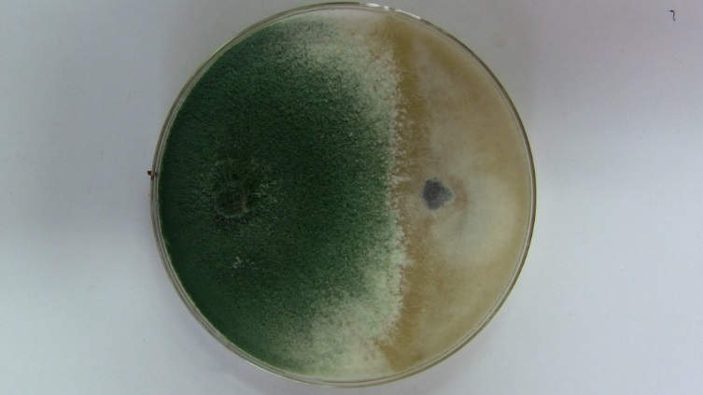
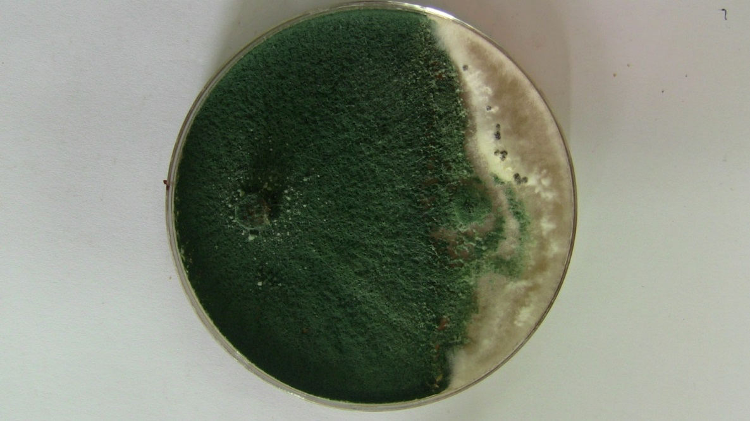
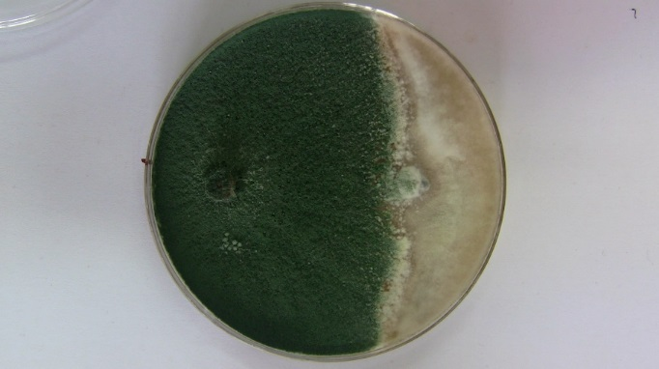
Keď sa Trichoderma stretne s fuzáriummom, zničí ho.

Slide 10
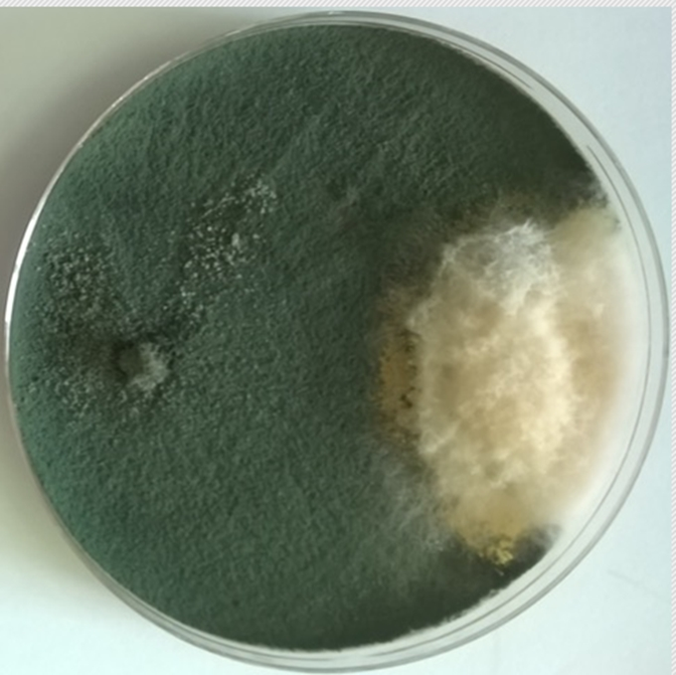
Keď sa Trifender stretne s fuzáriummom, zničí ho.

Slide 11
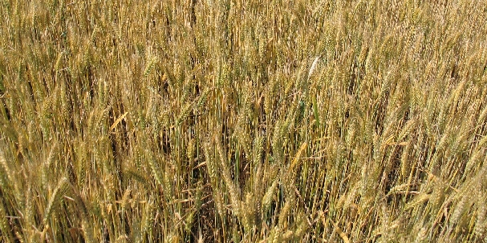
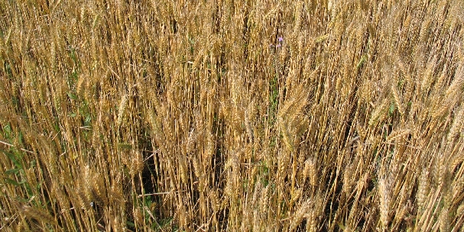
Fusarium Trifender ošetrené
boli 2 kus/m² kým na kontrole bolo 15 kus/ m² napadnutých.
Komárno
12.jún.
Ošetrené Trifender
4,7 ton
18% - zvýšenie úrody
Kontrol pšenica 4,0 ton

Slide 12
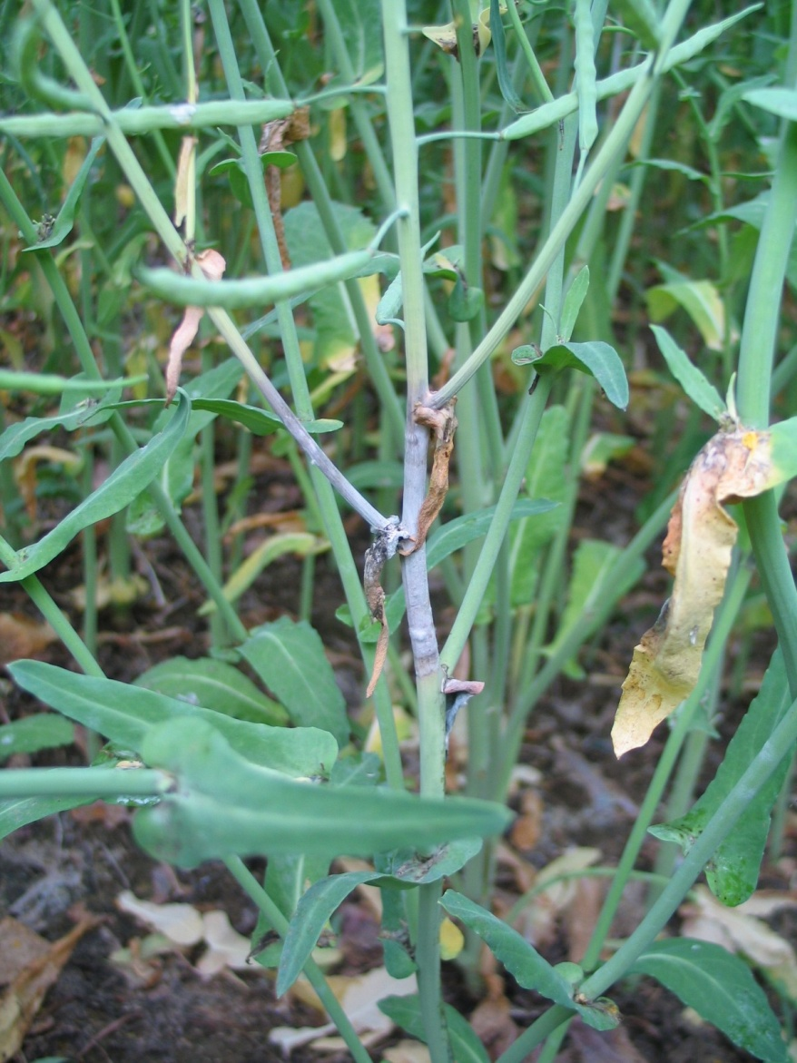
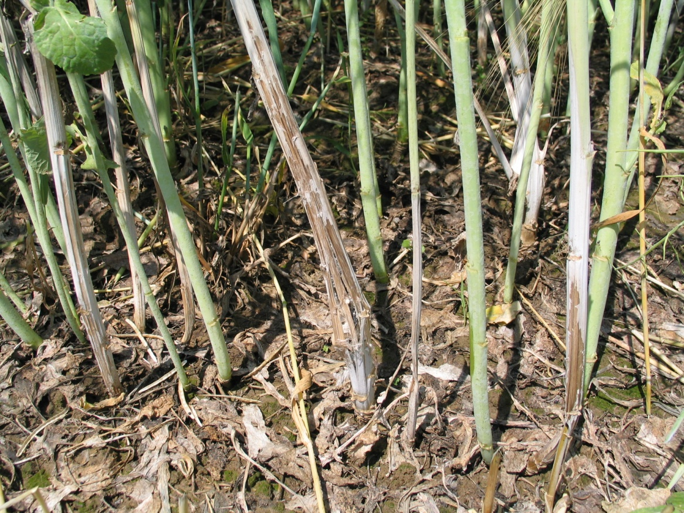
prevencia proti hube Sclerotinia sclerotiorum
máj jún

Slide 13
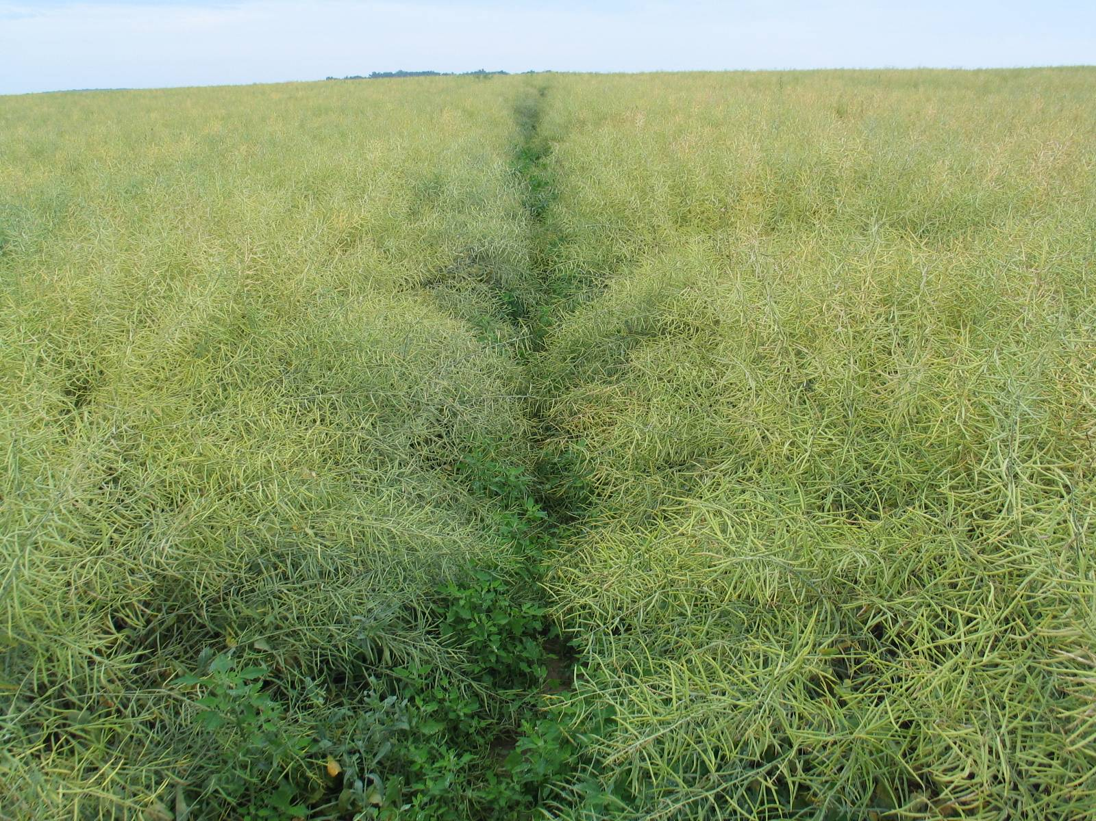
Trifender
kontroll

Slide 14
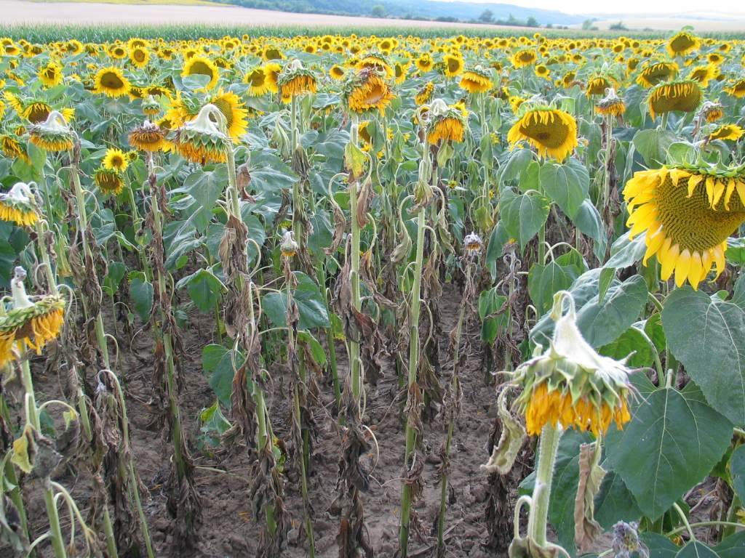
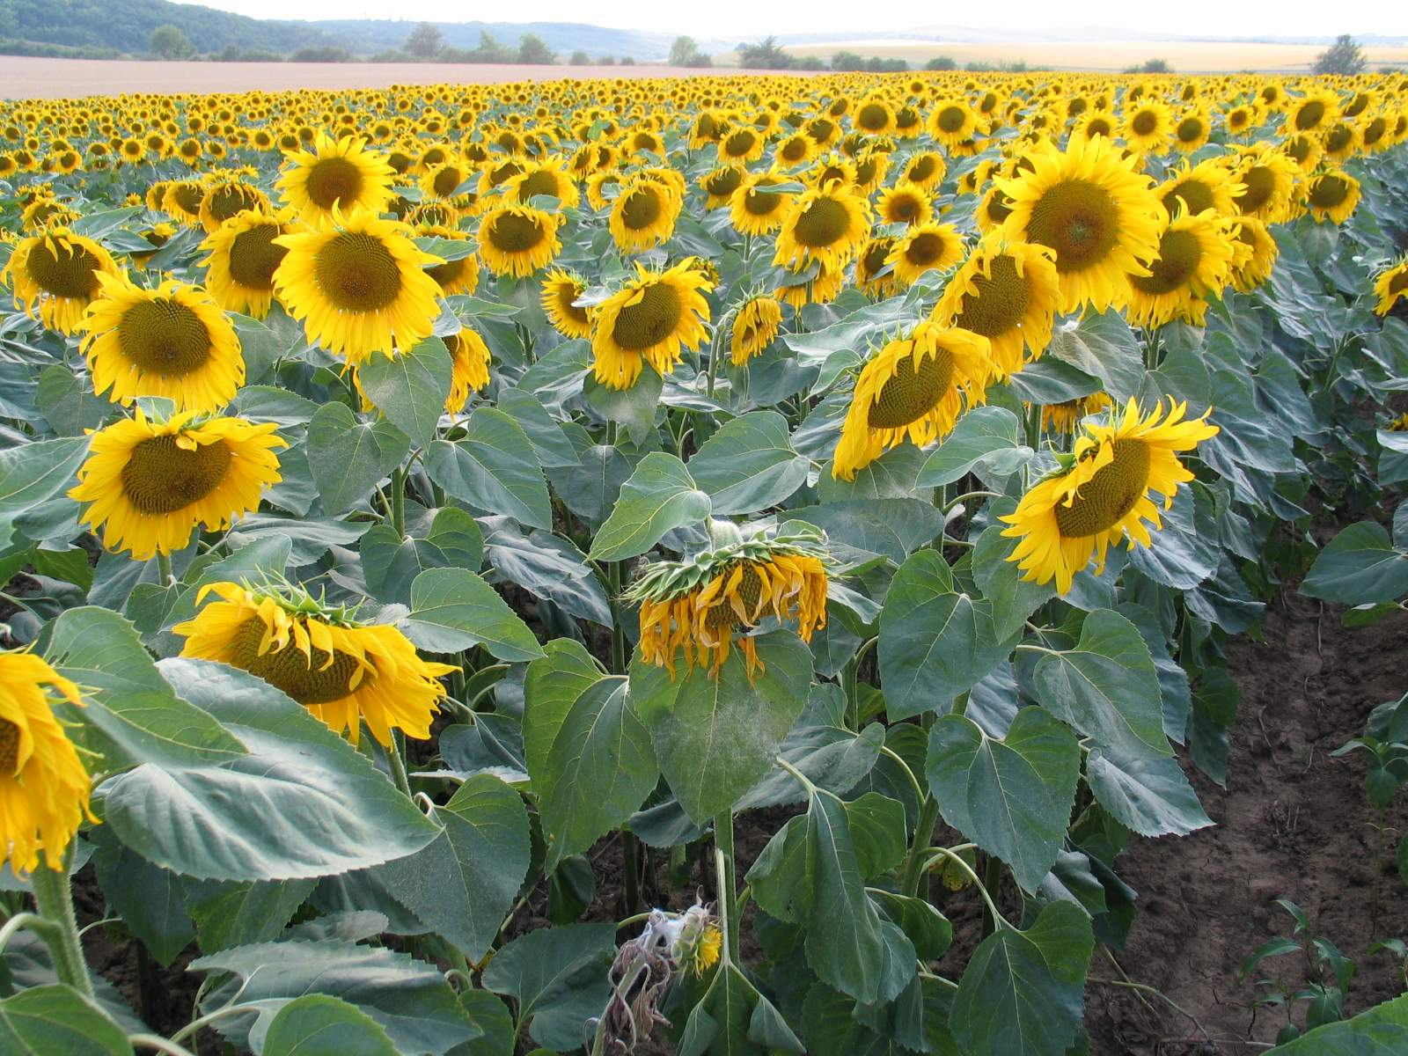
Sclerotinia v slnečnici
Trifender
kontroll

Slide 15
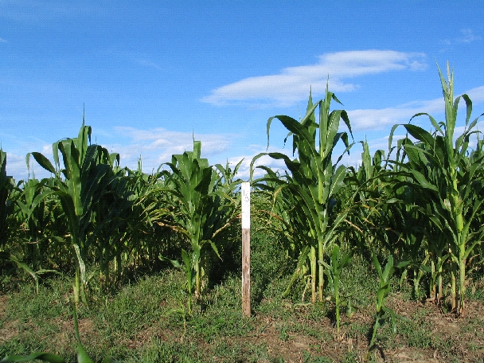
Trifender
kontroll
13.júla

Slide 16
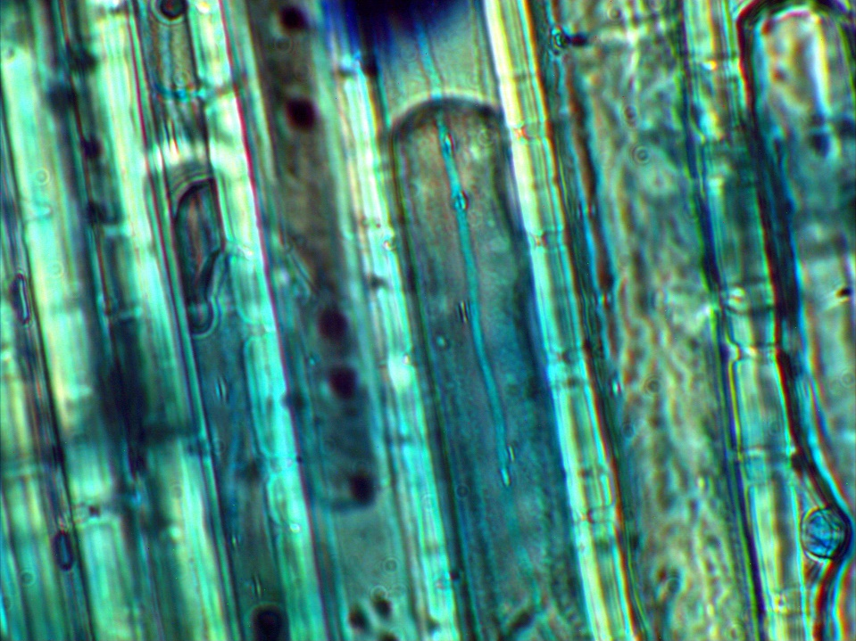
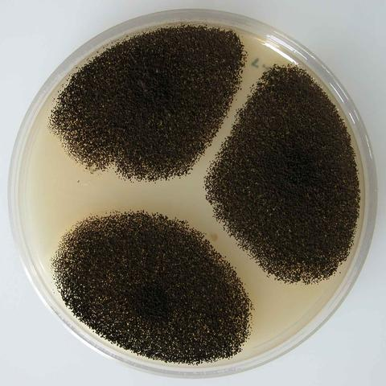
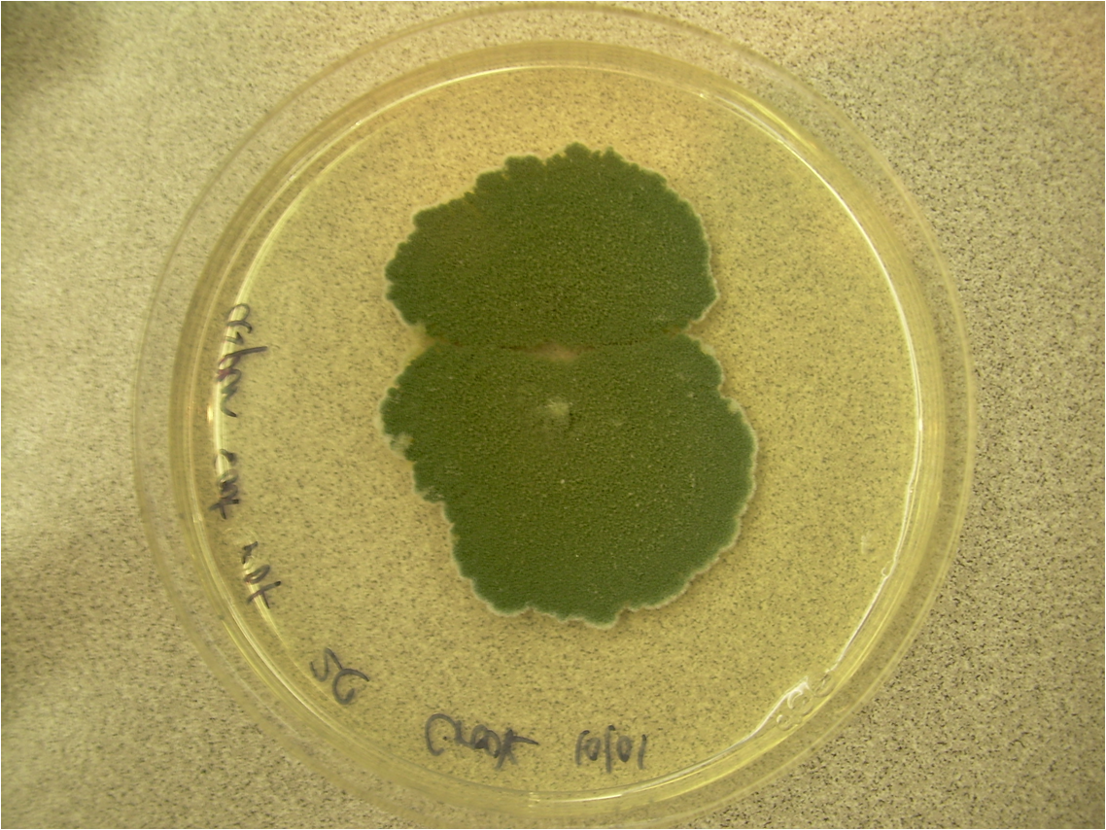
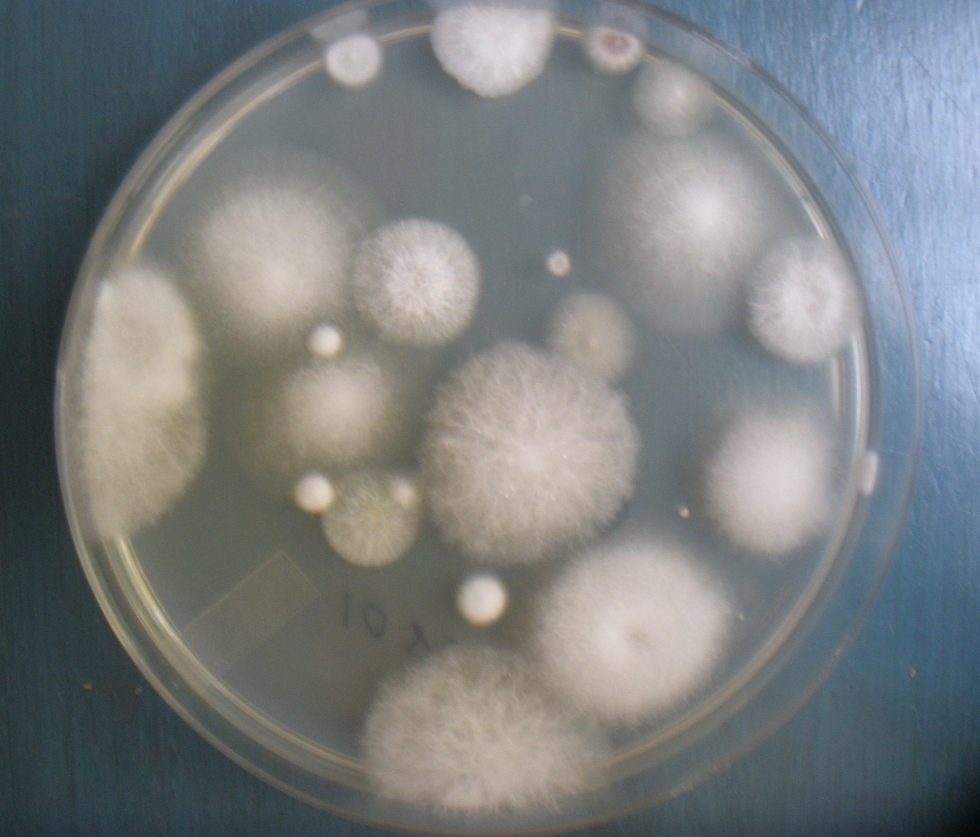
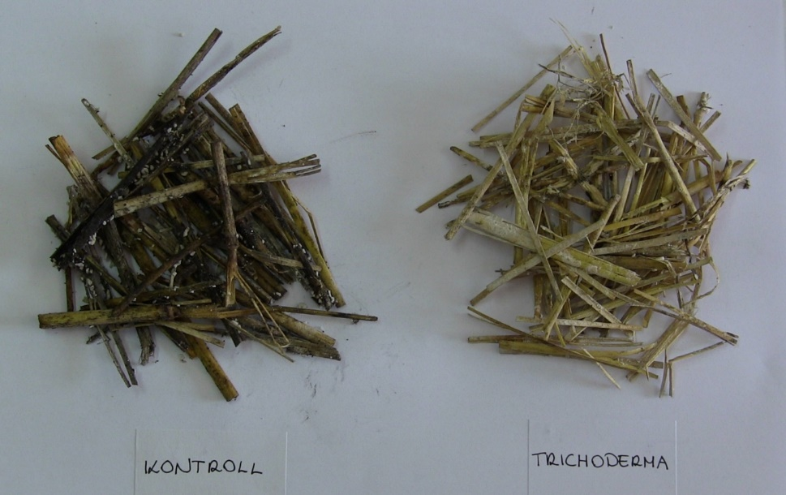
Trifender štiepí celulózu
Len málo mikroorganizmov dokáže vo veľkom produkovať enzím cellulázy, čo dokonale vie štiepiť slamu.
Hífi Trichodermy v pšeničnej slame
Po ošetrení Trifender
štiepenie bude riadiť huba Trichoderma.
Aspergillus
Penicillium
Fusarium
na slame produkuje najnebezpečnejšiu ochratoxin
produkuje toxíny
Huba spôsobuje infekciu - pričom produkuje nebezpečné toxíny
Na kontrol za 2 mesiace sa prerástol Aspergillus, pričom v ošetrenú slamu štiepy Trifender.

Slide 17
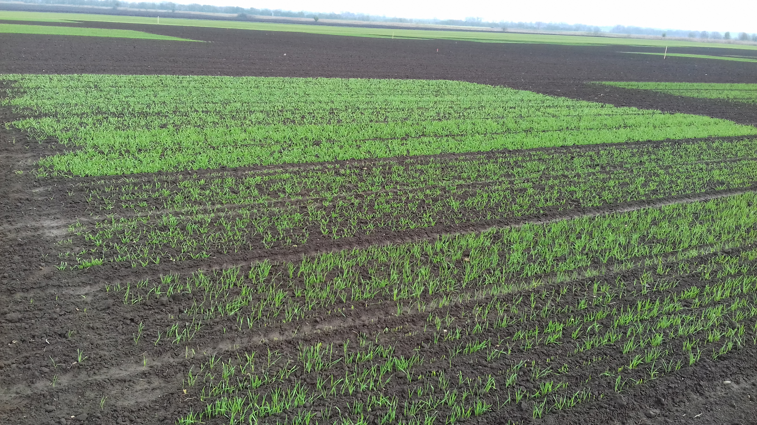
Dvory nad Žitavou 2016 november
Trifender

Slide 18
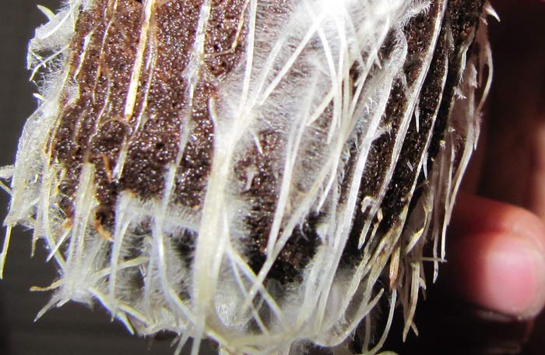
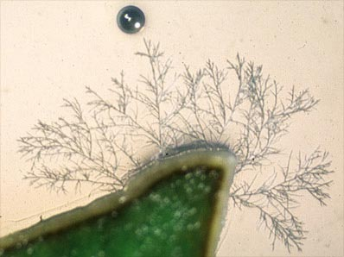
Po aplikácii Trifender sa znásobia terciárne korene

Slide 19
Trifender použitie
RIEŠENIE
Dávka: min. 0,5 kg/ha
Formulácia: Vo vode rozpustný prášok
cena: veľmi výhodná cena €ur/ha
Voda: min. 300 l/ha
Spôsob aplikácie: postrek
Zapracovanie do pôdy: Mechanicky alebo zálievka
Aplikácia: pred sejbou, na strnisko
Účinnosť: 2-3 mesiace
Rezídua: nemá
Nebezpečenstvo: ani na prírodu, ani na ľudí nemá

Slide 20
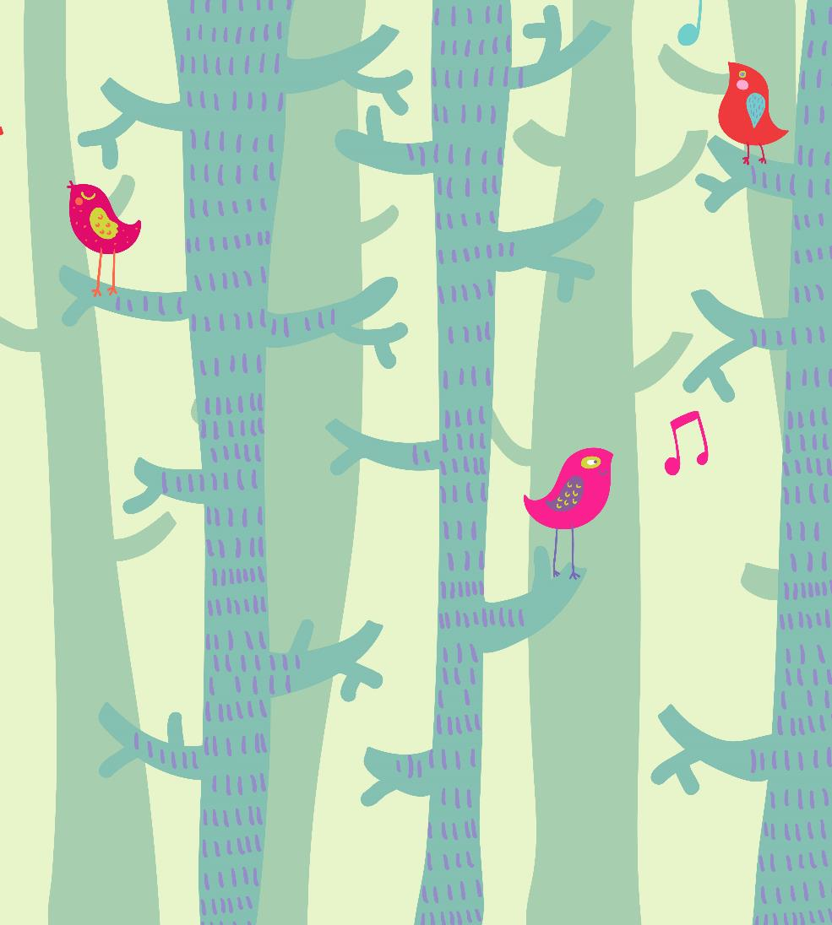

Morenie osiva sóje hrčkotvornými baktériami
Riešenie morenia sóje, hrachu

Slide 21
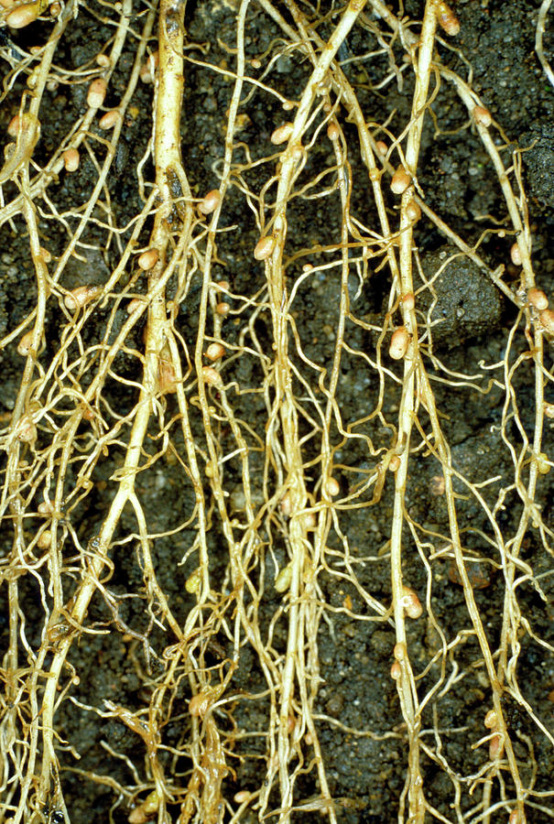
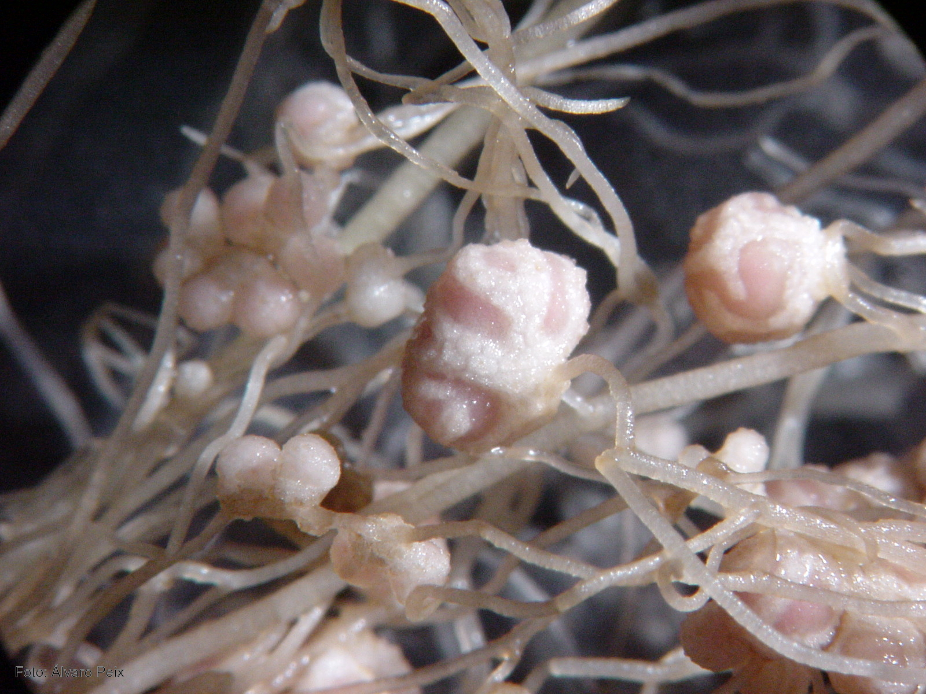
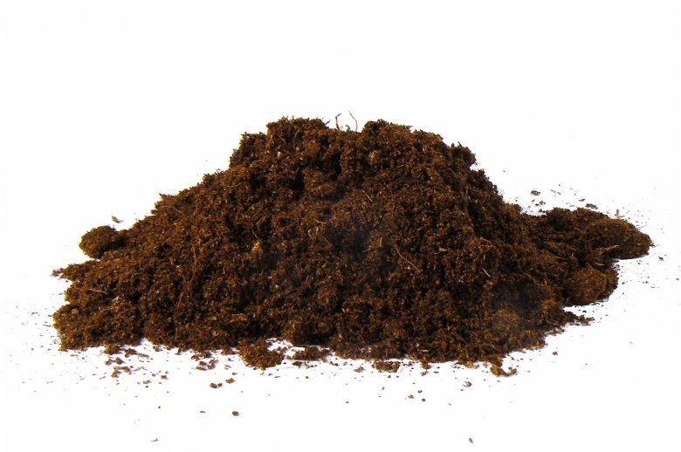

Poliriz S - obsahuje
Na morenie osiva soje
6 kmeňov
Bradirizobium japonicum
Rašelinový prach
Voda
20-22%
30-33 %
˃ 50 %

Slide 22
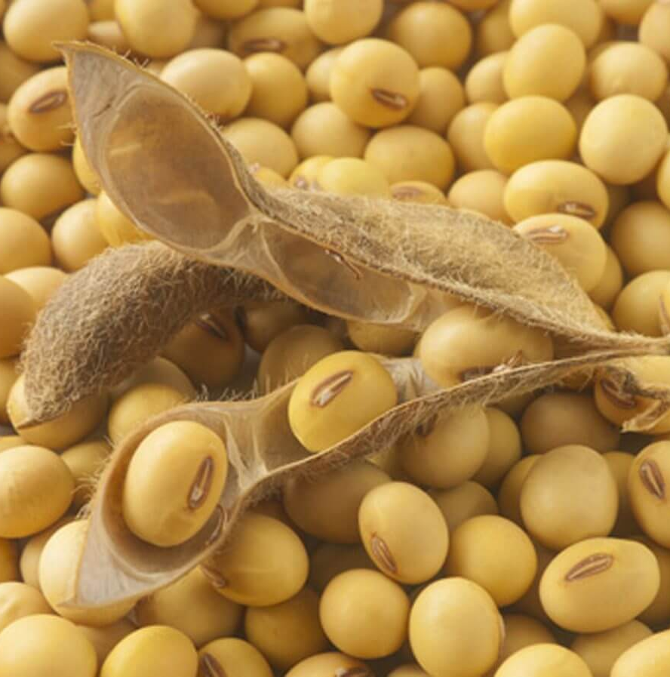
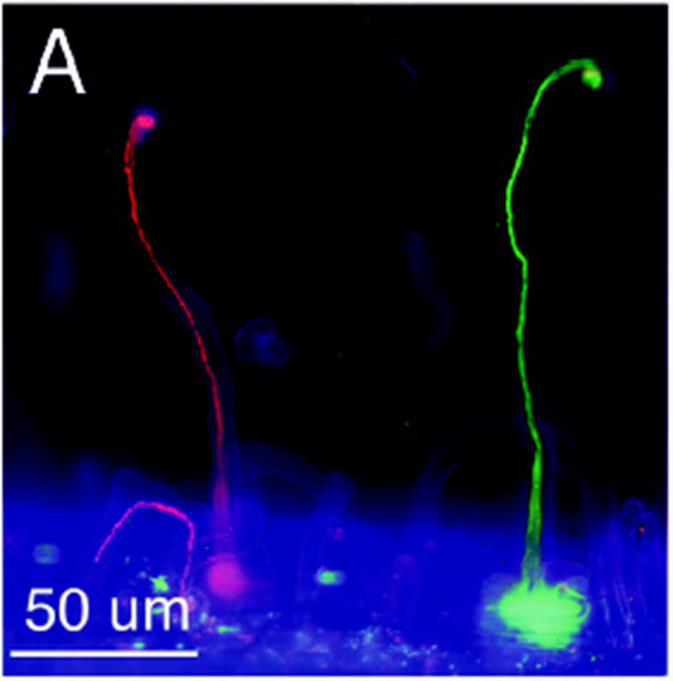
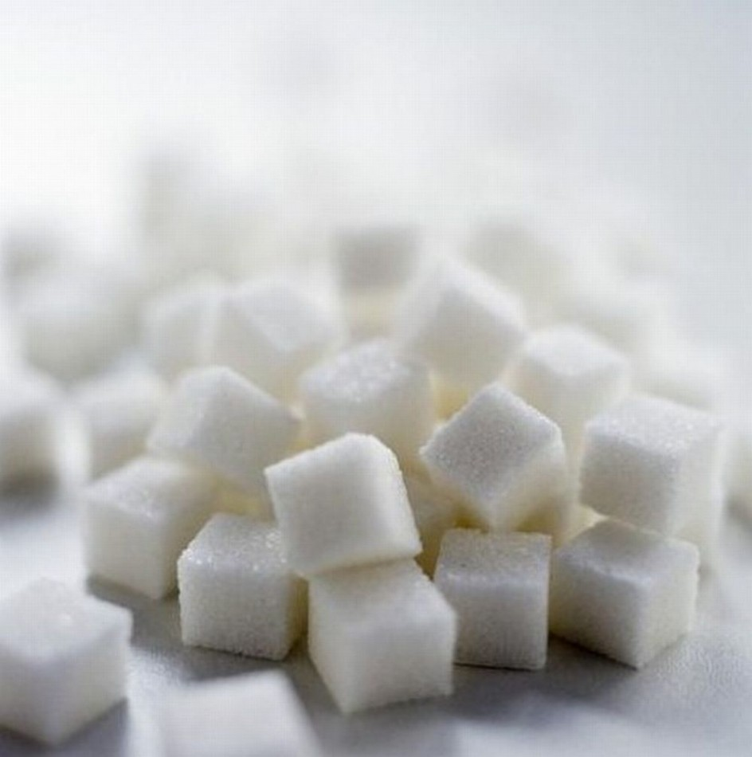

Morenie osiva Poliriz S
Poliriz S
300g/ha
Cukor
na každý liter 1l vody + 100g cukru na zlepšenie priľnavosti!
Voda
na každú hektárovú dávku 1l vody zlepšenie priľnavosti!
Na prípravu spórovej suspenzie s hrčkotvornými baktériami na osivo sóje

Slide 23
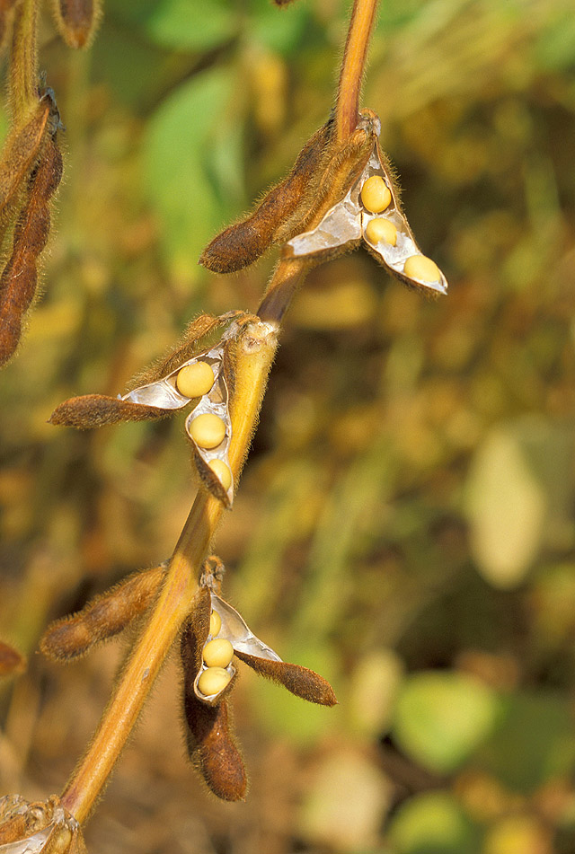
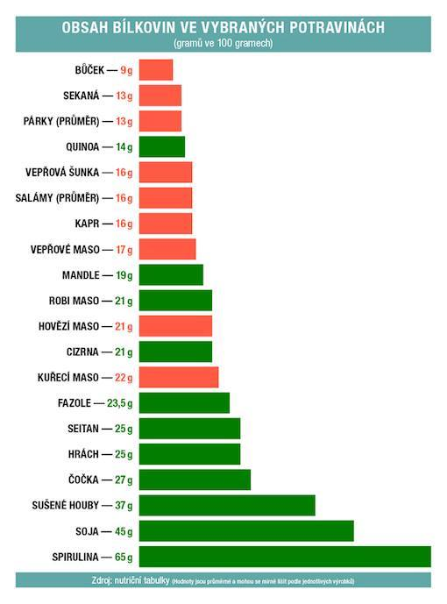
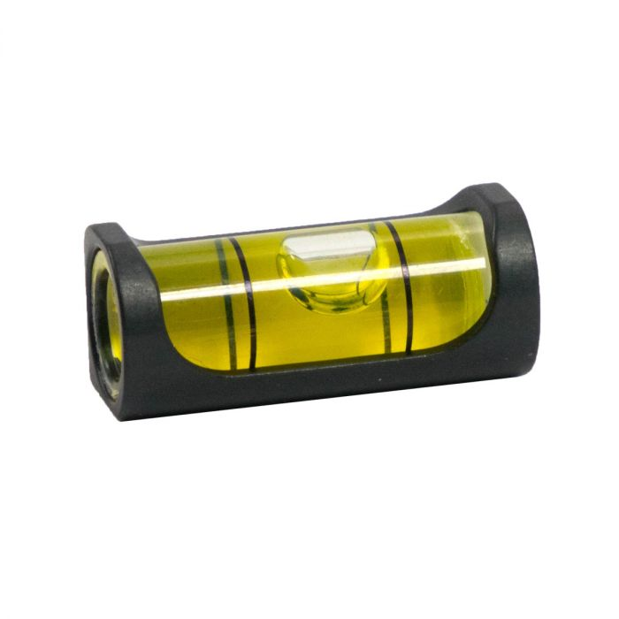

Poliriz S - Inokulant osiva sóje
Zvýšenie úrody
bielkoviny
Pôdny dusík
Pri dobrej symbióze je predpoklad zvýšenia úrody o 20-30 %
zvýši obsah bielkovín
v pôde vytvorí 60-80 kg organického dusíka

Slide 24
Dezinfekcia pôdy
Riešenie náhrady Neonikotinoidov, a ďalších chemikálii

Slide 25
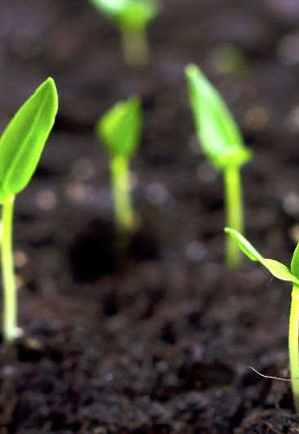
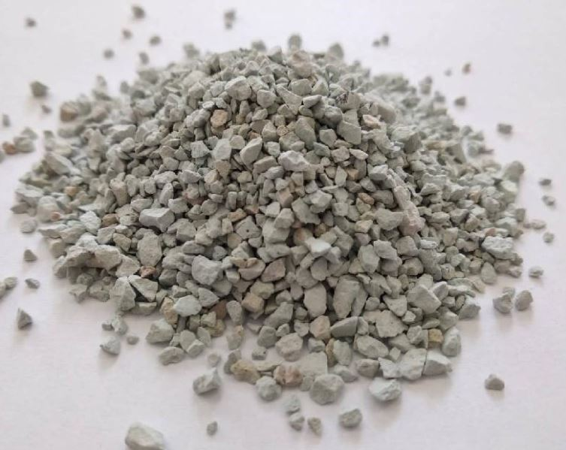
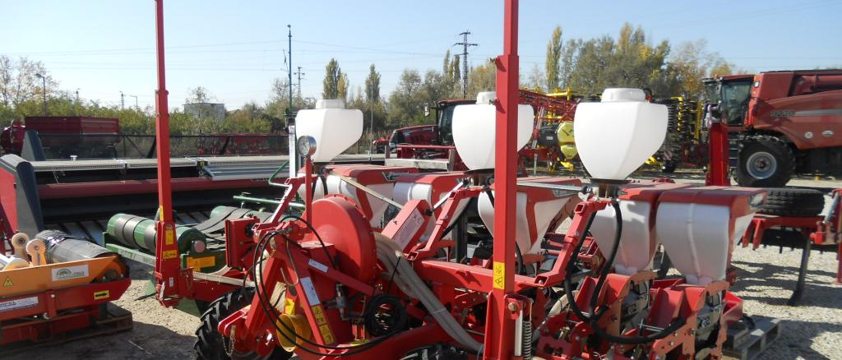

zloženie
Dávkovanie
Dávkovanie
prírodný zeolit
významné množstvo biogénnych prvkov
Mikrogranulát 15 kg na ha
Postrek
dávke 4-8 l/ha

Slide 26
SoilTonic G a SoilTonic E s biogennýmí prvkami
Urýchľuje príjem živín a rast rastlín , udržiava vlahu, zvyšuje vitalitu a plodnosť rastlín.
Zeolit je prírodný minerál s pórovitou štruktúrou, absorbovať a udržať vlhkosť, regulovať kyslosť (pH) pôdy.
Má schopnosť zadržiavať rozpustené živiny (napr. Dusík) v pôde.
Zvyšuje životaschopnosť rastlín
repelentný účinok
Stimuluje rast rastlín
vyšší podiel predajnej úrody
výrazne zvyšuje trhové výnosy plodín (zelená hmota, zrná a hľuzy).

Slide 27




aplikácia
Mikro granulát
spolu so sejbou
Proti čomu zaberá
Drôtovce
Larvy kukučiara
Ako dlho funguje
4 – 6 týždňov

Slide 28




Drôtovce
Spoľahlivo rieši
kukuričiar
Spoľahlivo rieši
Dážďovky
Nezabíja!!!

Slide 29
Ertragsabsicherung durch frühen Anbau
Standort: St. Margarethen/Raab, Ernte am 25.09.2018

Slide 31



Ochrana cukrovej repy, obilnín, olejnín
Riešenie náhrady fungicíd

Slide 32




zloženie
prírodný rastlinný kondicionér, ktorý posilňuje imunitný systém rastliny
a zvyšuje kvalitu plodiny a dosahuje zvýšenie výnosov!
Olej/salicát
olej z extraktu z vŕby
extrakt
zo žihľavy
zmesi prchavých látok s liečivými účinkami, získavané z rastlín destiláciou s vodnou parou
produkcia rezistentných proteínov
Prirodzená odolnosť

Slide 33

kutikula rastliny hrubšia, čím sa zníži napadnuteľnosť rastliny chorobami a škodcami.
chráni fotosyntetizujúcu plochu listu – z listu vypadne iba chorá napadnutá časť.
Olej/silikát ostáva na liste -
repelentný účinok pretrváva

Slide 34
Do poľných kultúr (obilniny, slnečnica, repka, kukurica, sója)
Na zlepšenie kondície
Zvýšenie odolnosti v dávke 2-4 l/ha
Najviac v 1% koncentrácii
Min. 2 postreky za sezónu
Prípravok je použiteľný samostatne i v tank-mixe (napr.: CuproTonic)

Slide 35


neošetrené
Ošetrené
PlanTonic

Slide 36



Inteligentné poľnohospodárstvo
pre vyspelých pestovateľov
Revolučný spôsob odstrašenia divej zvery

Slide 37




Škody:
Straty spôsobené stádom diviakov, za
noc, sa môžu vyšplhá až do 1500 EUR
Odborníci odhadujú, že škody spôsobene diviakmi by sa mohli ročne strojnásobiť
Potenciálny vrh 8 prasiatok predstavuje smutnú prognózu
Primárnymi obeťami týchto strát sú samotní poľnohospodári

Slide 38


Slide 39

Škody

Slide 40


Slide 41


Slide 42

Škody

Slide 43
Nedostatky doteraz používaných prípravkov :
- zmývateľnosť dažďom
- krátka účinnosť
- nepríjemný pach

Slide 44


wv

Slide 45
penergetic b WV
S rastúcou populáciou divej zveri sa škody na poliach zvyšujú.
Vyvinutý nový produkt na odpudenia divej zvery - pomocou elektromagneticky naprogramovaných frekvencií.
„Naprogramovaný bentonit, frekvenčným vzorcom ľudských feromónov“
Divá zver bude vnímať elektromagnetické signály ľudí a vyhnúť sa ošetreným plochám.

Slide 46

penergetic b WV
je to zmes bentonitu a sikronu.
Prášok sa používa vo forme postreku po výseve na pôdu ,alebo sa ošetrujú celé plochy či len okraje ohrozených plodín.
Aplikáciu odporúčame vykonať pomocou postrekovača s použitím
už cca. 200 l vody/ha

Slide 47

penergetic b WV
Bentonit je zmes ílových minerálov čo môže absorbovať veľa vody.
Sikron je tzv. kremičitá múka,
Penergetic je programovaný pomocou elektromagnetického signálu „človek“.

Slide 48
fungovanie - penergetic b WV
substrát: zmes bentonitu a sikronu.
Vychýlenie elektrónovej rotácie dosiahnuté špecifikovanou zmenou elektromagnetického poľa
Výsledok:
Raticová zver aj hraboše sa vyhýbajú ošetrovaným plochám.
Elektronická arytmia

Slide 49

Nikola Tesla (* 10. júl 1856, Smiljan, Rakúske cisárstvo (dnes Chorvátsko) – † 7. január 1943, New York)

Slide 50


E.S.R.–Electron Spin Rezonancia
E.P.R.–Electron Paramagentic Rezonancia
fungovanie - penergetic b WV
Atómová štruktúra sa nemení
Elektronická štruktúra sa nemení
Materiálna štruktúra sa nemení Elektronická arytmia
Izolované párovanie, vplyv elektrónového odstreďovej sili SPIN
(smer otáčania sa Mení)
Notes:
ESR esetén az abszorpció az elektronspinek és nem a magspinek rezonanciájának következménye.

Slide 51
Ako funguje zmenená vlastnosť elektroSPINov
fungovanie - penergetic b WV
Impulz Momentum / sa vychíli / SPIN na danej dráhe, smer je iný, žiadna iná zmena
Helicity - „vychílenie do prava" - (v smere hodinových ručičiek)
Energia: základný stav absolútna hodnota, žiadne teplo, svetlo, atď., Ale komunikácia podobe energie s vonkajším svetom
Životnosť: Časom sa vracia do pôvodného stavu (X <6 - 8 mesiacov)
Položky na stabilitu: impulzovýmoment + Hekticita + Energetická úroveň + nabitie ZOSTANE

Slide 52
Fyziológia elektro-mechanizmu čuchu
fungovanie - penergetic b WV
4 / Cez Lamina Cribrosa (otvory v lebke) sa dostane info. do mozgu
5 / V mozgu - Tractus difactorius
čuchový nerv
6 / dominantná hemisféra mozgu senzorové centrum = Senzibilita zápachu
ELEKTROMECHANIZMUS
1 / Vôňa
2 / receptory nosnej sliznice zachytávajú „frekvenčný impulz“
3 / Priemerný neurón (axon) odovzdáva

Slide 53
Poznatky s penergetic b WV
Nemecké pestovateľské skúsenosti
Penergetic b wv
Po aplikácii neexistujú nové poškodenie od diviakov
Odolný voči dažďu, bez zníženia fungovania
Vyskytnú sa iba stopy hľadania (zopár zarytí do pôdy) , ale kukurica zostáva neporušená

Slide 54

Skúsenosti s penergetic b WV
Nemecké pestovateľské skúsenosti
Kaluž
Penergetic b wv
Táto oblasť jasne ukazuje, že ošetrené Penergetic b wv je „nepoškodené“, a to napriek tomu že pri tomto mieste sa nachádza kaluž

Slide 55

Poškodenie divou zverou
penergetic b WV
Hranica ošetrenia
Poškodená kukurica

Slide 56

Zastaví vstup do porastu

Slide 57

Použitie: P penergetic b WV
Odporúčaná dávka prípravku v POĽNEJ výrobe:
-pri veľkosti plochy < 100 ha = 600 g/ha - celá plocha
-pri veľkosti plochy > 100 ha = 600 g/ha - 18m široký lem
okolo porastu
Aplikácia: po sejbe, na porast
Miešateľnosť: močovina, a iné základné hnojivá
Na plochách:
pasienky, kukurica, vinohrad, ovocie na obmedzenie poškodenia diviakom, jeleňom, srncom a muflónom a hrabošom.
a inými škodcami

Slide 58


Prednosti penergetic b WV
1
Nevyžaduje elektrinu
nie sú potrebné žiadne drahé ploty
ani elektrina.
2
Dlhodobý účinok aj po daždi.
Dlhodobý účinok /6-8 mesiacov/
produktu nie je znížený dažďom
alebo snehom.
5
Netoxický
Bez zápachu
3
Chráni pred divou zverou
Už žiadne finančné straty
spôsobené zverou
4
Vhodná proti diviakom, jeleňom, srnkám, muflónom a hrabošom.
Udržuje zver efektívne mimo porastov.

Slide 59

Balenie : P penergetic b WV
8 kg sáčok

Slide 60

Bezpečné a spoľahlivo fungujúce prípravky
Je tu príležitosť na úspech
Pestujeme zdravé potraviny
Používajú okolité štáty

Slide 61
Príležitosti na trhu
Príležitosť byť lídrom
Príležitosť pre nové trhy
Zlepšenie konkurencieschopnosti
€
€
€
Prvý na trhu
Konvenčné potraviny sa ťažko predávajú
Bez reziduálne potraviny sa hľadajú

Slide 62





Ďakujem
Zoltán Tamašek
0905 459 286
biservis@biotomal.sk
www.biotomal.sk

